Slide 1

CALIDAD Y PRUEBAS DE SOFTWARE
TEMA 10
TÉCNICAS DINÁMICAS - III
Técnicas basadas en la experiencia

Slide 2
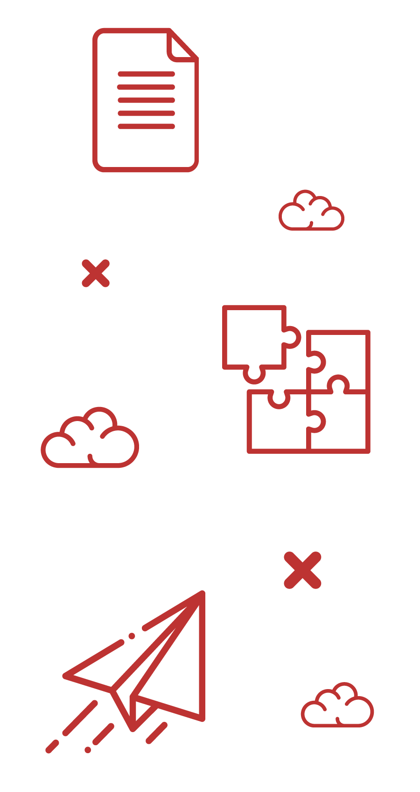
INTRODUCCIÓN
DE LA SESIÓN

Slide 3

+ INTRODUCCIÓN
Durante esta sesión:
Aplicarás las técnicas basadas en la experiencia como complemento de las técnicas sistemáticas de pruebas.

Slide 4
TÉCNICAS BASADAS EN LA EXPERIENCIA

Slide 5
+ TÉCNICAS BASADAS EN LA EXPERIENCIA
Técnicas de Pruebas
Estáticas
Dinámicas
Revisiones
Estructura
Experiencia
Especificaciones
Walkthoughs
Sentencias
Adivinar Errores
Participación de Equivalencia
Revisión Técnica
Decisión
Prueba Exploratoria
Análisis de Valores de Frontera
Inspección
Condición
Tablas de Decisión
Análisis Estático
Múltiple Condición
Estados de Transición
Casos de Usos

Slide 6
+ TÉCNICAS BASADAS EN LA EXPERIENCIA
TÉCNICAS BASADAS EN LA EXPERIENCIA
Clases de equivalencia
Análisis de valores límite
Pruebas de transición de estado
Tablas de decisión
Pruebas basadas en el caso de uso
Caja negra
Dinámico
Técnicas basadas en la experiencia
QA Analítico
Cobertura de sentencia
Cobertura de rama
Cobertura de condición
Cobertura de camino
Caja blanca
Revisiones / ensayo
Análisis de flujo de control
Análisis de flujo de datos
Métricas de compilador / analizador
Estático

Slide 7
+ TÉCNICAS BASADAS EN LA EXPERIENCIA
TÉCNICAS BASADAS EN LA EXPERIENCIA
Se aplica con el objeto de complementar otros casos de prueba generados con mayor formalismo.
No cumple los criterios de un proceso de pruebas sistemático.
Frecuentemente produce casos de prueba adicionales que no podrían ser creados con otras prácticas, por ejemplo:
¿Dónde se han acumulado defectos en el pasado?
¿Dónde falla el software con frecuencia?
Son de dos tipos:
El certificador debe tener experiencia y conocimientos aplicables.
Pruebas exploratorias
Predicción de errores
qdoc.tips

Slide 8
+ TÉCNICAS BASADAS EN LA EXPERIENCIA
+ 01. PRUEBAS EXPLORATORIAS
Orientadas al Negocio
PRUEBAS FUNCIONALES
PRUEBAS EXPLORATORIAS
¿Construimos lo correcto?
Automatizado
(Cucumber, Selenium, etc.)
Usabilidad, Escenarios
UAT
Manual
Cuadrante de las Pruebas
Q2
Q3
Apoyado por la programación
Crítica del Producto
Q1
Q4
PRUEBAS UNITARIAS
PRUEBAS EXPLORATORIAS
¿Lo construimos bien?
Automatizado
(frameworks xUnit)
Tiempo de respuesta;
Escalabilidad; seguridad
Herramientas
Orientadas a la Tecnología

Slide 9
+ TÉCNICAS BASADAS EN LA EXPERIENCIA
+ 01. PRUEBAS EXPLORATORIAS
Es el aprendizaje, diseño y la ejecución de pruebas en forma simultánea.
Pruebas iterativas basadas en el conocimiento adquirido sobre el sistema.
Es un procedimiento apropiado cuando la información base se encuentra poco estructurada.
Además, útil cuando el tiempo disponible para pruebas es escaso.
Notes:
Prueba exploratoria es un enfoque práctico en el que los probadores están involucrados en la planificación y ejecución mínimo de prueba máxima.
Las actividades de diseño de pruebas y ejecución de pruebas se realizan en paralelo normalmente sin documentar formalmente las condiciones de prueba, casos de prueba o scripts de prueba.
Sirve para complementar otras pruebas, ayudando a establecer una mayor confianza en el software.

Slide 10
+ TÉCNICAS BASADAS EN LA EXPERIENCIA
+ 01. PRUEBAS EXPLORATORIAS
Procedimiento:
Revisar las partes constituyentes (individuales / identificables) del objeto de prueba.
Ejecutar un número reducido de casos de prueba, exclusivamente sobre aquellas partes que deben ser probadas, aplicando predicción de errores.
Analizar los resultados, desarrollar un modelo preliminar de cómo funciona el objeto de prueba.
Iteración: Diseñar nuevos objetos de prueba aplicando el conocimiento adquirido recientemente.
Concentrarse en las áreas relevantes y explorar características adicionales del objeto de prueba.
Las herramientas de captura pueden ser útiles para registrar las actividades de pruebas.
qdoc.tips
Notes:
error guessing = predicción de errores
rough model = modelo preliminar

Slide 11

+ TÉCNICAS BASADAS EN LA EXPERIENCIA
HABILIDADES DE LOS TESTERS
Mente abierta
Pensamiento crítico
Observador
Experiencia
Evaluar riesgos
Ideas variadas
Patrones heurísticos
Curioso
Detectar incidentes

Slide 12

+ TÉCNICAS BASADAS EN LA EXPERIENCIA
HABILIDADES DE LOS TESTERS
Estudiar las entradas.
Estudiar las salidas.
Estudiar la forma en que el software almacena los datos.
Estudiar cómo se realizan los cálculos.

Slide 13
+ TÉCNICAS BASADAS EN LA EXPERIENCIA
PREDICCIÓN DE ERRORES
Es una técnica en la que se anima a los probadores experimentados y buenos para pensar en situaciones en las que el software puede no ser capaz de hacer frente.
Algunos individuos parecen ser naturalmente buenos en las pruebas y otros son buenos probadores porque tienen mucha experiencia.
Es un enfoque utilizado después de las técnicas más formales.
Es muy dependiente tanto de la habilidad del probador, como de los buenos probadores que saben dónde es más probable que sean los defectos.

Slide 14

+ TÉCNICAS BASADAS EN LA EXPERIENCIA
PRUEBAS EXPLORATORIAS - PLANTILLA
¿Dónde se está explorando?
Característica, un requisito, o un módulo.
¿Qué recursos se utilizan?
Herramienta, Datos, Técnica, Configuración, Característica interdependientes.
Explorar con… para descubrir...
¿Qué tipo de información se espera encontrar?
Seguridad, Rendimiento, Confiabilidad, Capacidad, Usabilidad, Coherencia, Normativa, etc.

Slide 15

+ TÉCNICAS BASADAS EN LA EXPERIENCIA
PRUEBAS EXPLORATORIAS – EJEMPLOS PLANTILLA
Explorar la edición de perfiles con inyección de ataques para descubrir vulnerabilidades de seguridad.
Explorar la página de histogramas con varios conjuntos de datos y diferentes configuraciones de intervalo para descubrir errores en la visualización de histogramas.

Slide 16
+ TÉCNICAS BASADAS EN LA EXPERIENCIA
APLICACIÓN
Pensemos en el último Proyecto en el que hemos participado, y creemos dos Cartas Exploratorias aplicables a la exploración del producto.
Explore____________
con_______________
para descubrir______

Slide 17
+ TÉCNICAS BASADAS EN LA EXPERIENCIA
ELEMENTOS DE UN PRODUCTO
Para probar bien hay que examinar varias dimensiones de un producto de software:
ESTRUCTURA:
Todo lo que comprende el producto físico (código, hardware, etc.).
FUNCIÓN:
Todo lo que el producto hace (Funcionalidad, Cálculos, Manejo de errores, etc.).
DATOS:
Todo lo que el producto procesa (Datos de Entradas y Salidas, Persistencia, etc.).
INTERFACES:
Cada conducto por el cual el producto es accesado o expresado (Interfaz de Usuario/ Sistema, API, Importación/Exportación, etc.).
vdocuments.es

Slide 18
+ TÉCNICAS BASADAS EN LA EXPERIENCIA
ELEMENTOS DE UN PRODUCTO
Para probar bien hay que examinar varias dimensiones de un producto de software:
PLATAFORMA:
Todo sobre lo cual depende el producto (Cloud, Sistema externo, librerías, etc.).
OPERACIONES:
Como el producto será utilizado (tipos de usuario, uso extremo, etc.).
TIEMPO:
Cualquier relación entre producto y tiempo (Rápido/Lento, concurrencia, etc.).
vdocuments.es

Slide 19
+ TÉCNICAS BASADAS EN LA EXPERIENCIA
ELEMENTOS DE UN PRODUCTO
ATAQUES DE TIPOS DE DATOS
Rutas/Archivos, Fechas/Horas, Números, Cadenas.
PRUEBAS WEB
Navegación (Back/Forward), Cross-site Scripting, SQL Injection,
HTML/CSS syntax checker, etc.
HEURÍSTICAS (HALLAZGOS)
Límites.
CRUD.
Configuraciones (pantalla, red, disco, etc.).
Interrupciones (LogOff, Shutdown, Reboot, etc.).
Multiusuario.
Máxima capacidad (CPU, Memoria, Red, Disco).
vdocuments.es

Slide 20

CONCLUSIONES MÁS REFERENCIAS

Slide 21

+ CONCLUSIONES
Las técnicas basadas en la experiencia complementan las técnicas sistemáticas para determinar casos de prueba.
Las técnicas basadas en la experiencia dependen en gran medida de la habilidad individual del probador.
La predicción de errores y las pruebas exploratorias son dos de las técnicas más utilizadas de las pruebas basadas en la experiencia.

